Slide 1
ЧУДОО«ИНПРЕДСЕРВИС»
Английский язык
для детей
Разработала:
Воспитатель с правом преподавания английского языка
Курик Ольга Михайловна
г. Санкт-Петербург
2020г.

Slide 2
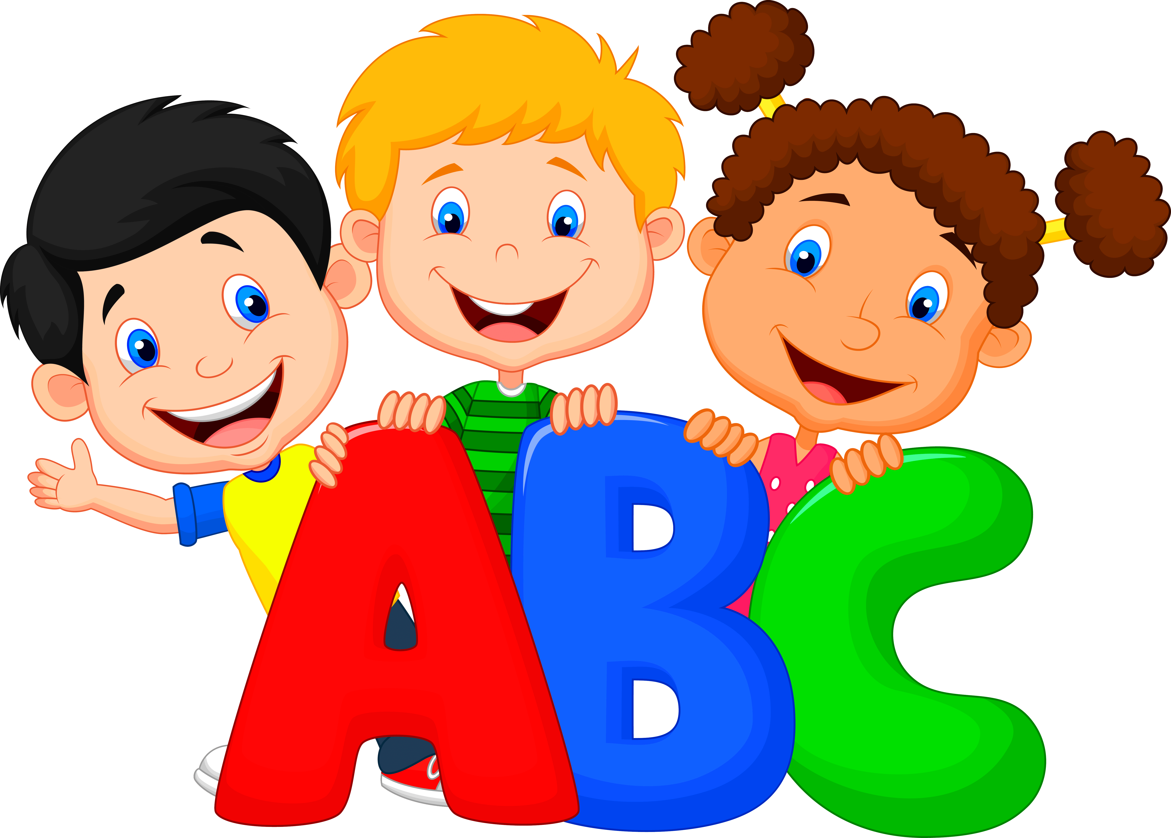
ЦЕЛИ
Целью моей работы является ознакомление детей с основами английского языка. Чем раньше Вы начнёте изучать английский язык, тем быстрее и легче будет его процесс обучения в дальнейшем.

Slide 4
ПАЛЬЧИКОВЫЕ ИГРЫ
Пальчиковые игры для детей на английском помогают не только развивать мелкую моторику малыша, но и знакомят его с первыми словами на английском, учат воспринимать интонацию, разминают ручки.
Развитие мелкой моторики плюс английский язык — звучит заманчиво? Веселые ритмичные стихи и песни для малышей отлично сочетаются с пальчиковой гимнастикой. Английский язык становится средством для развития общей способности к языку. Движения рук объясняют значение новых слов, помогают запомнить текст. Пальчиковые игры подходят для онлайн и офлайн занятий с детьми 3-7 лет.
Как работать с пальчиковыми играми?
показывайте движения, предлагая повторить за вами;
улыбайтесь и изображайте эмоции персонажей мимикой;
чередуйте игры, но и повторяйте их на нескольких занятиях, чтобы дети запомнили жесты и слова;
если нужно, помогите детям сложить пальчики и показать движения,
хорошо выучите слова и жесты до урока.

Slide 5
КАК МЫ ИЗУЧАЕМ АНГЛИЙСКИЙ

Slide 6
ФИЗКУЛЬТМИНУТКИ
Детям сложно во время занятий сидеть на одном месте. Поэтому, чтобы не отрываться от процесса изучения английского языка, можно проводить физкультминутки или играть в разные подвижные игры также на английском.

Slide 8
КАК МЫ ИГРАЕМ

Slide 9
АНГЛИЙСКИЙ ЧЕРЕЗ СКАЗКИ
Сказки – замечательное средство приобщения детей к культуре народов, к развитию речи. Сказки на английском языке превращают процесс обучения ребенка в привлекательную игру. На уроках можно использовать сказки разных народов мира. Во многих из них встречается типичный для фольклора композиционный приём – повтор. Каждый эпизод, обогащаясь новой деталью, повторяет почти дословно предыдущий, что помогает узнаванию слов и постепенно образует навык восприятия текста.

Slide 10
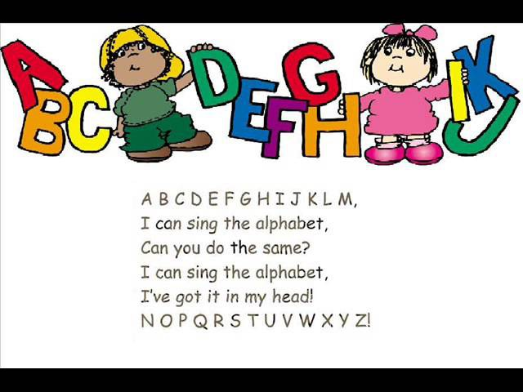
ИЗУЧАЕМ АЛФАВИТ

Slide 11
РЕФЛЕКСИЯ

